Slide 1



Виртуальный стилист

Slide 2

ЦЕЛЕВАЯ АУДИТОРИЯ
Офисные работники, которые хотят выглядеть стильно и ранее пользовались услугами стилиста

Slide 3
ПРОБЛЕМА
Наши потенциальные пользователи боятся выглядеть глупо из-за неподобающего внешнего вида, потому что не умеют самостоятельно подбирать гардероб

Slide 4






РЕШЕНИЕ
Приложение для подбора капсульного гардероба, которое работает 24/7 и подстраивается под ваш вкус, дает готовое решение в 3 шага, тем самым экономит время.
ПРОМО-САЙТ
выберите сезон
одежды
заполните фильтр внешности
получите личную капсулу
и ссылки на товар

Slide 5
КОНКУРЕНТЫ
 | конкуреты | критерии оценки
№ |  | большая цена | затрачиваемое время | приобретение новой одежды | подбирают готовую капсулу
1 | персональные стилисты | 🖓 | 🖓
2 | приложения и сайты по подбору гардероба |  |  | 🖓 | 🖓
3 | онлайн стилисты | 🖓 | 🖓
4 | магазины с стилистами |  | 🖓 |  | 🖓
 | Виртуальный стилист

Slide 6
РЫНОК
TAM
322,8 млрд.
SAM
48,4 млрд.
SOM
9 млн.

Slide 7
БИЗНЕС-МОДЕЛЬ
Модель монетизации комиссия с продаж (в будущем Freemium подписка)
\
Средний чек 30000
Комиссия с продаж 15%
САС 2000 руб
LTV 2 раза
Точка безубыточности 188 продаж
Доходность 1 млн 521 продаж

Slide 8
1
ДОРОЖНАЯ КАРТА
2
До конца 2024 года поиск новых участников команды
Начало 2025 года разработка первой Beta-версии, выявление и решение проблем
Запуск и проведение рекламы
Конец 2025 года выпуск приложения, добавление Freemium подписки
2024 ГОД
поиск специалистов
3
2025 ГОД 1-2 кварталы
создание первой Beta-версии
4
3 квартал
запуск рекламной компании
2025 ГОД 4 квартал
запуск приложения

Slide 9





КОМАНДА
Федоренко Анастасия
Лидер команды
Ищем в команду
IT специалиста
Михалко Алена
Финансы
Карпеева Анастасия
Исследователь
ресурсов
Максимова Златослава
Оформление

Slide 10
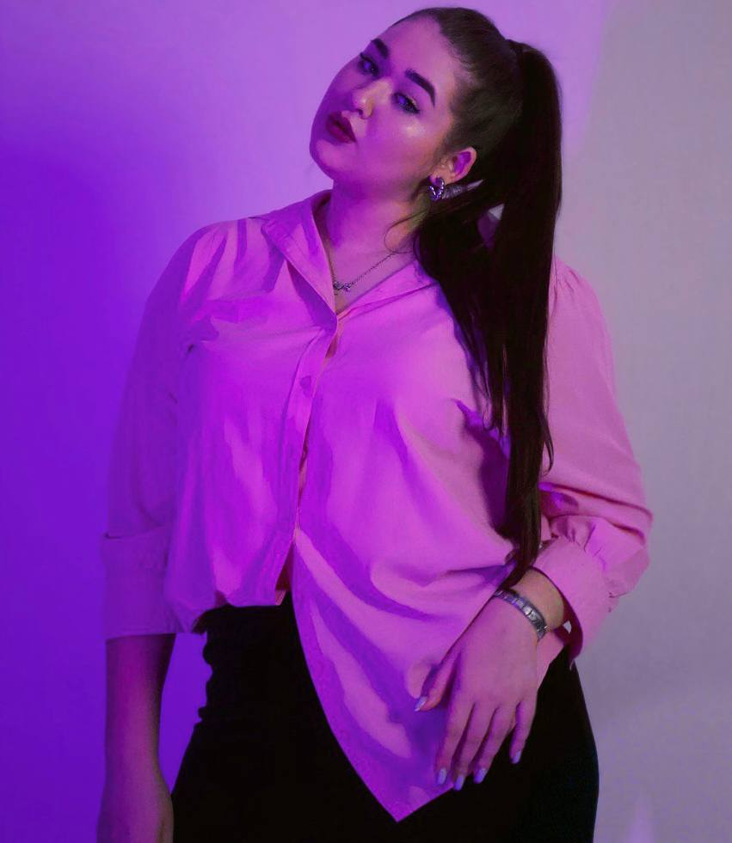





СПАСИБО!
КОНТАКТЫ АНАСТАСИИ
8 (965)475-94-66
email: fnwojssochi@mail.ru
ПРОМО-САЙТ

